Slide 1
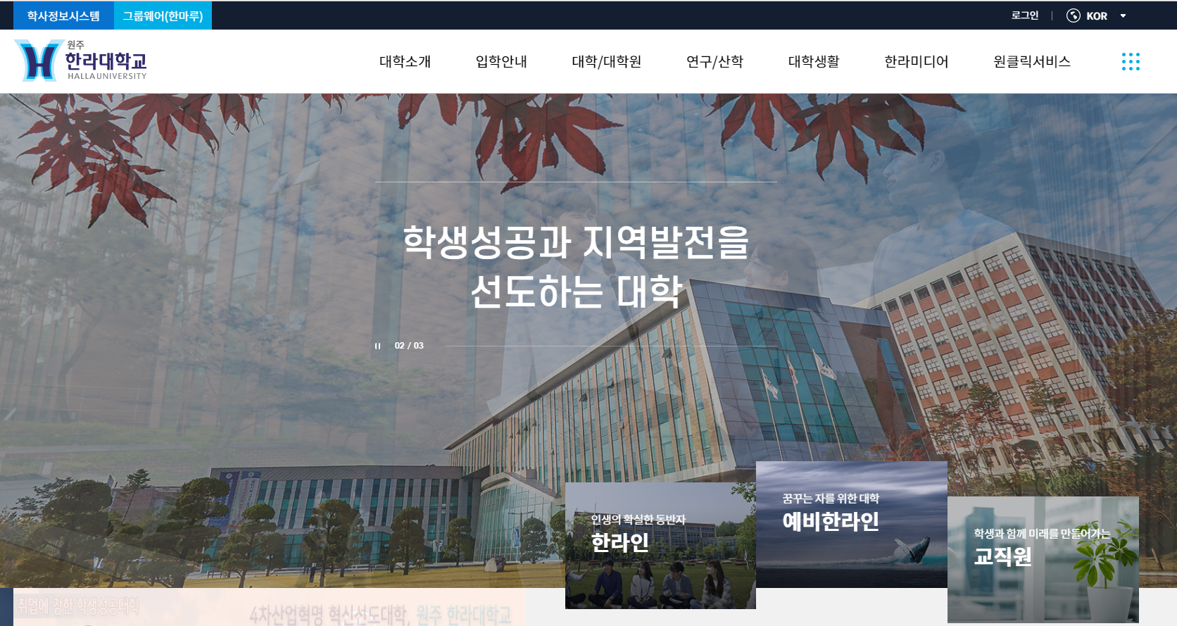
한라대학교 홈페이지 접속 → 원클릭서비스 클릭

Slide 2
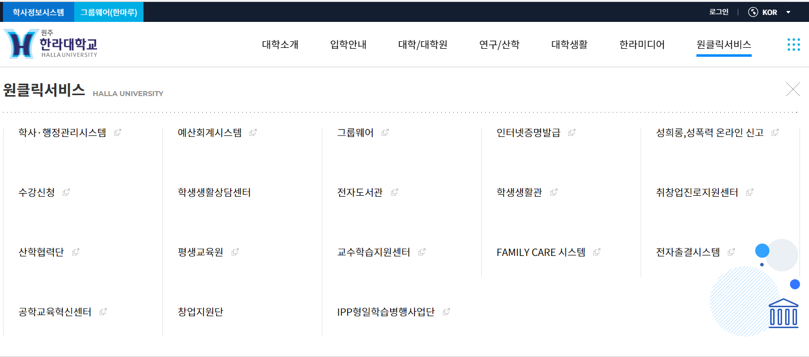
FAMILY CARE 시스템 클릭

Slide 3
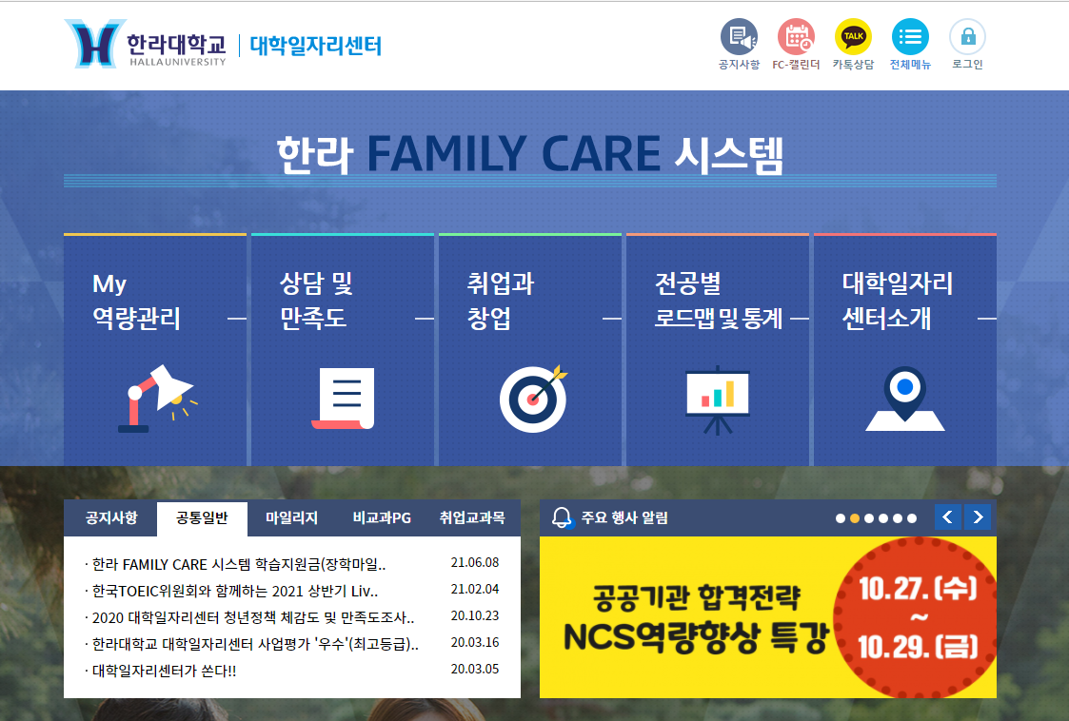
ㅍ
한라 FAMILY CARE 시스템 사이트 접속 후 로그인

Slide 4
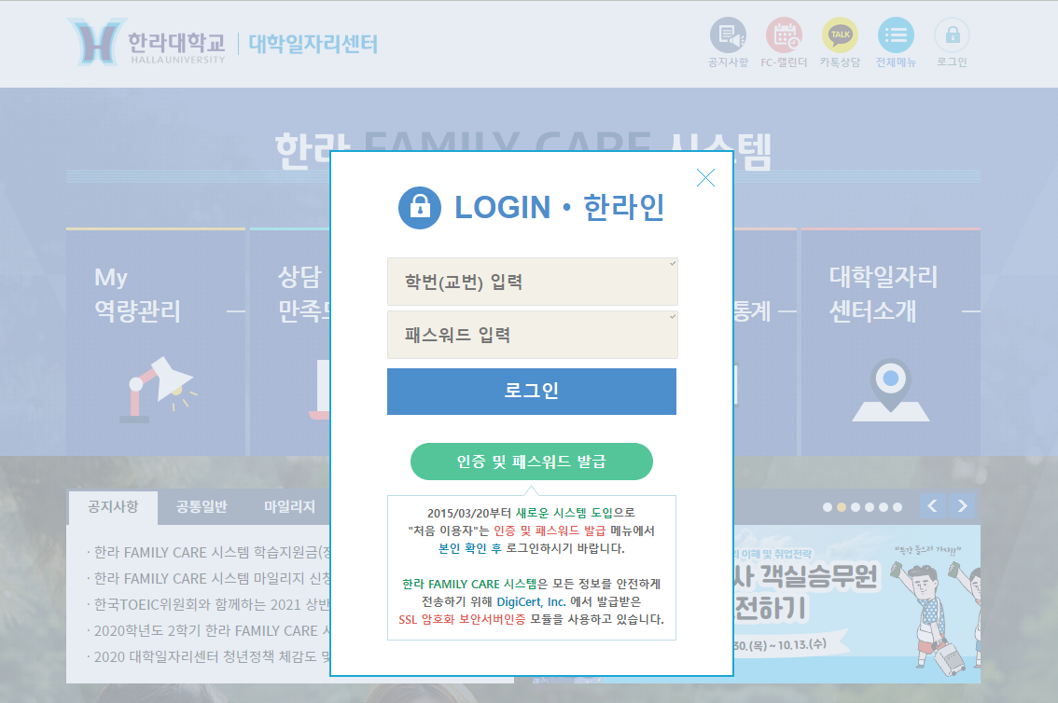
ㅍ
학번과 패스워드 입력 후 로그인

Slide 5
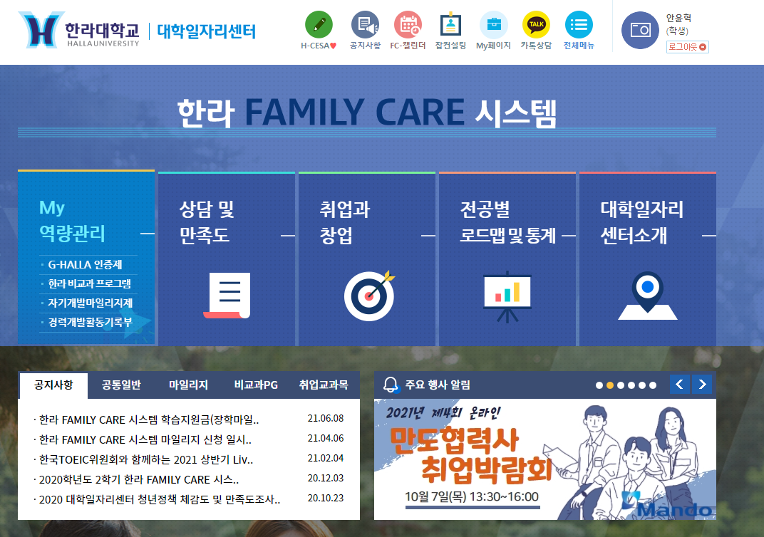
ㅍ
My역량관리 → 자기개발마일리지제 클릭

Slide 6
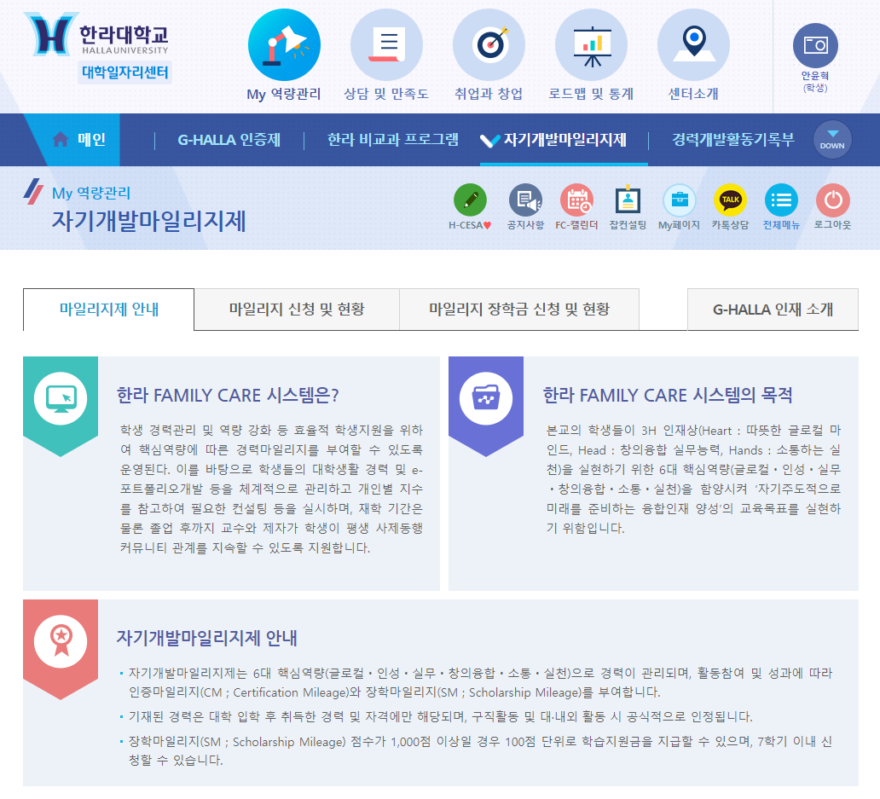
ㅍ
마일리지 신청 및 현황 클릭

Slide 7
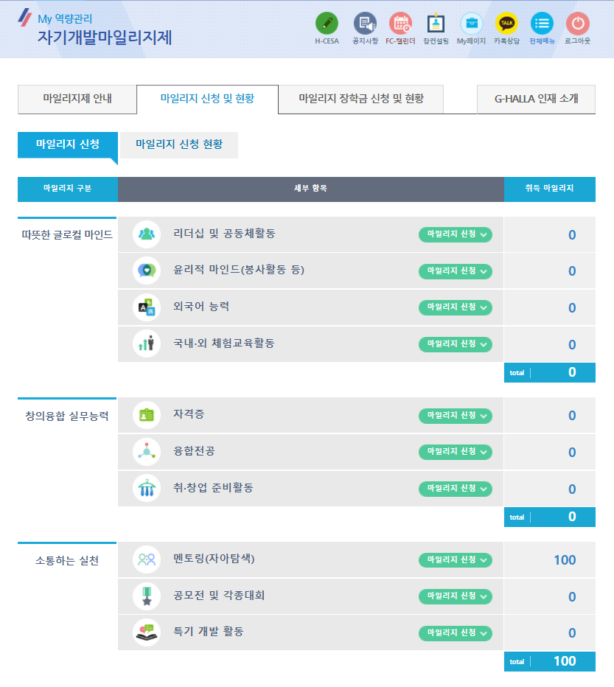
①②
①
②
ㅍ
① 세부항목 확인 → ② 해당 항목 마일리지 신청 클릭

Slide 8
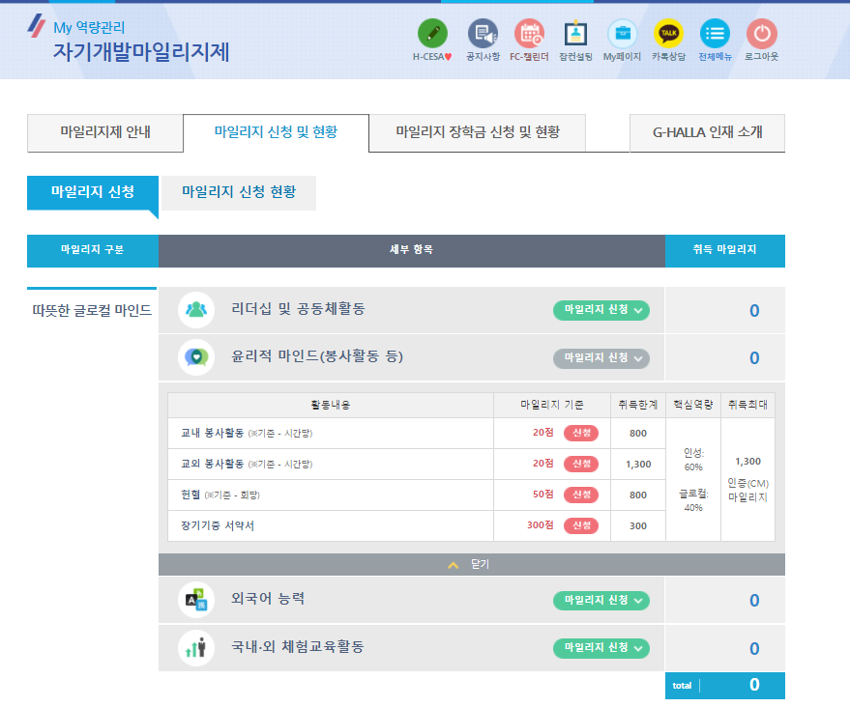
[예시]
①
②
ㅍ
① 활동내용 확인 → ② 해당 마일리지 기준 신청 클릭

Slide 9
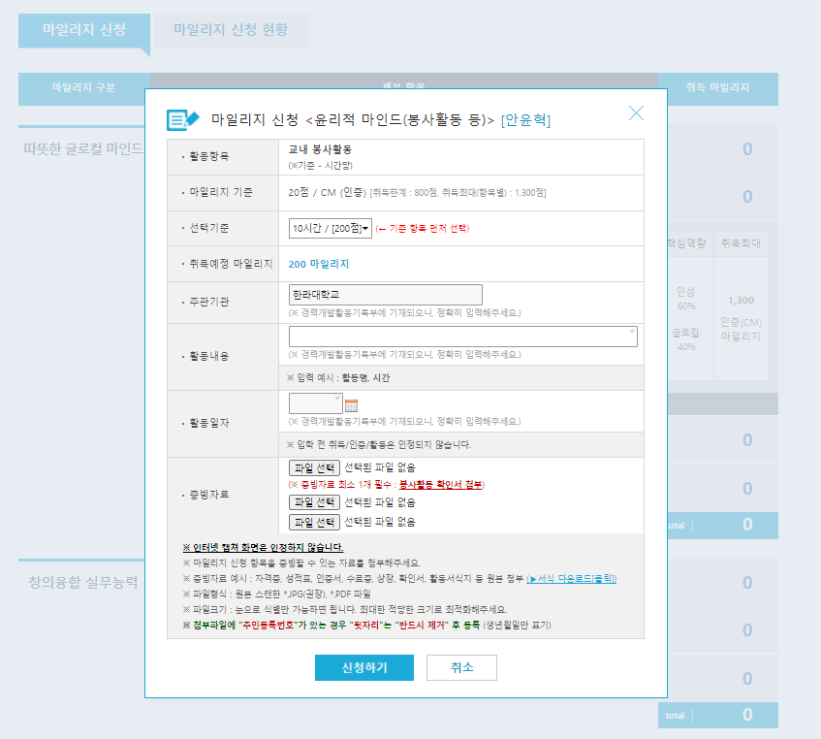
[예시]
내용기재 및 증빙자료 첨부 → 신청하기

